Slide 1



INFORMATION TECHNOLOGY
OOPs Concepts in PHP
Conceptos de programación orientada a objetos en PHP
www.senati.edu.pe

Slide 2
VOCABULARY (VOCABULARIO)
WORDS
✔ PHP (Hypertext Preprocessor) PHP (Preprocesador de Hipertexto)
✔ OOPs (Object-Orinted Programming) Programación orientada a objetos (POO)
✔ Object-oriented concepts and principles in PHP Conceptos y principios orientados a objetos en PHP
✔ Defining PHP classes Definición de clases en PHP
✔ Creating objects in PHP Creación de objetos en PHP

Slide 3

Objective: To recognize the concepts of OOP in PHP. Reconocer los conceptos de OOP en PHP.
Content:
PHP (Hypertext Preprocessor)
OOPs (Object-Oriented Programming)
Object-Oriented Concepts and Principles in PHP
Defining PHP classes
Creating Objects in PHP
Contenido:
1.PHP (Preprocesador de Hipertexto)
2.POO (Programación Orientada a Objetos)
3.Conceptos y Principios Orientados a Objetos en PHP
4.Definición de Clases en PHP
5.Creación de Objetos en PHP
www.senati.edu.pe

Slide 4

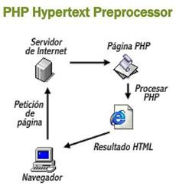
PHP (Hypertext Preprocessor)
An open-source language that is used for scripting and general-purpose programming, developed by Rasmus Lerdorf, a Danish-Canadian developer in 1994. PHP allows you to write code that can efficiently produce dynamic content and scripts that execute on the server. PHP Can be installed and used on almost all popular operating systems: Windows, macOS, Linux, RISC OS, and many variants of UNIX as well.
www.senati.edu.pe

Slide 5
PHP (Preprocesador de Hipertexto)
Lenguaje de código abierto que se utiliza para scripts y programación de propósito general, desarrollado por Rasmus Lerdorf, un desarrollador danés-canadiense en 1994. PHP permite escribir código para producir eficazmente contenidos dinámicos y secuencias de comandos que se ejecutan en el servidor. PHP puede instalarse y utilizarse en casi todos los sistemas operativos populares: Windows, macOS, Linux, RISC OS y también muchas variantes de UNIX.
www.senati.edu.pe

Slide 6
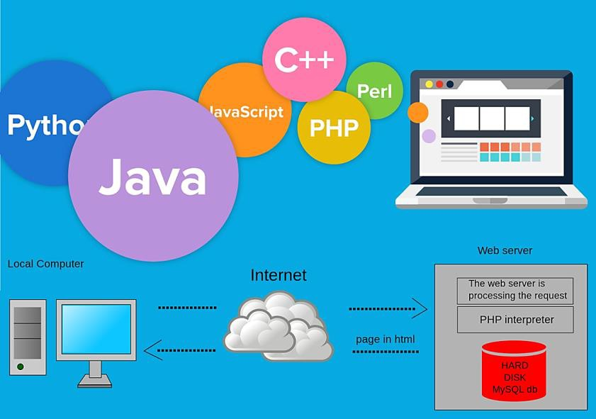
PHP is mainly used for:
Scripting for server-side development To use the Server-side for developing applications, you need to have the PHP module, a web server, and a browser.
Scripting for command-line usage
The PHP language can run without having to execute it on a server. You can
execute it on a command-line using the parser for PHP.
www.senati.edu.pe

Slide 7
PHP se utiliza principalmente para:
a. Scripting para el desarrollo del lado del servidor Para utilizar el lado del servidor para el desarrollo de aplicaciones, es necesario tener el módulo PHP, un servidor web y un navegador.
b. Scripting para el uso de la línea de comandos El lenguaje PHP puede ejecutarse sin tener que hacerlo en un servidor. Se puede ejecutarlo en una línea de comandos utilizando el parser para PHP.
www.senati.edu.pe

Slide 8
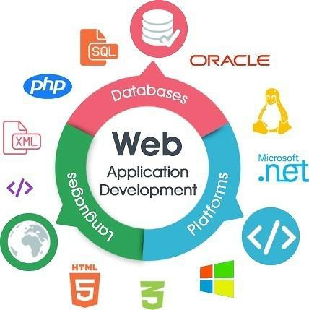
c. Development of Applications
PHP can be used to develop
desktop
applications such as
applications and
cross-platform
applications. To write a desktop
application, requirement
since there is a of the graphical
interface, you need to install
additional tools like PHP-GTK.
www.senati.edu.pe

Slide 9
c. Development of Applications
PHP can be used to develop
desktop
applications such as
applications and
cross-platform
applications. To write a desktop
application, requirement
since there is a of the graphical
interface, you need to install
additional tools like PHP-GTK.
www.senati.edu.pe

Slide 10
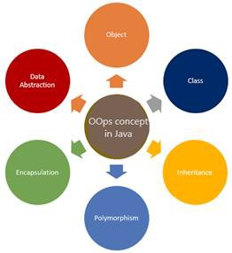
OOPs (Object-Oriented Programming)
A programming approach or paradigm that gives its prime consideration to the data and its associated functions. It uses the concept of wrapping up the data as an object-entity having its associated properties, to provide higher security and less exposure to the data. The overall development of an application in an object-oriented perspective can be summarized as:
www.senati.edu.pe

Slide 11
POO (Programación Orientada a Objetos)
Enfoque o paradigma de programación que da prioridad a los datos y sus funciones asociadas. Utiliza el concepto de envolver los datos como una entidad-objeto con sus propiedades asociadas, para proporcionar mayor seguridad y menor exposición a los datos. El desarrollo global de una aplicación desde una perspectiva orientada a objetos puede resumirse así:
www.senati.edu.pe

Slide 12
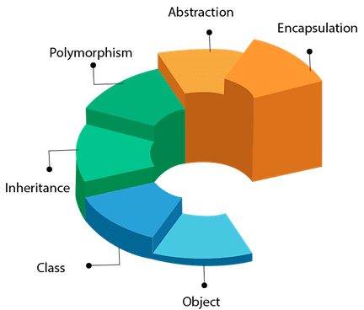
The object-oriented analysis describes the application’s functionality.
The application’s architecture is described by designing it using an object-oriented approach.
The application’s implementation is described by programming it using the object-oriented method.
www.senati.edu.pe

Slide 13
El análisis orientado a objetos describe la funcionalidad de la aplicación.
La arquitectura de la aplicación se describe diseñándola mediante un enfoque orientado a objetos.
La implementación de la aplicación se describe programándola mediante el método orientado a objetos.
www.senati.edu.pe

Slide 14
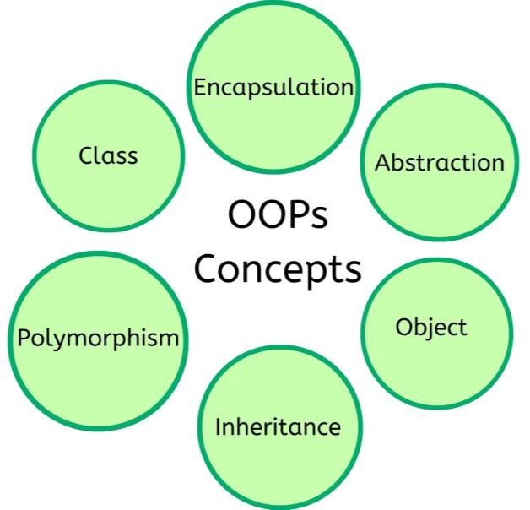
Object-Oriented Concepts and Principles in PHP
The PHP programming language is based on the paradigm of Object-Oriented Programming (OOPs) which is an umbrella under which the features of Object-Based programming resides. It consists of all the characteristics of object-based programming and gets the better of its limitations by executing inheritance so that through programming, you can solve the problems based on real-life situations.
www.senati.edu.pe

Slide 15
Conceptos y principios orientados a objetos en PHP
El lenguaje de programación PHP está basado en el paradigma de la Programación Orientada a Objetos (POO) que es un paraguas bajo el cual residen las características de la programación Basada en Objetos. Consiste en todas las características de la programación basada en objetos y obtiene lo mejor de sus limitaciones mediante la ejecución de la herencia para que a través de la programación, pueda resolver los problemas basados en situaciones de la vida real.
www.senati.edu.pe

Slide 16
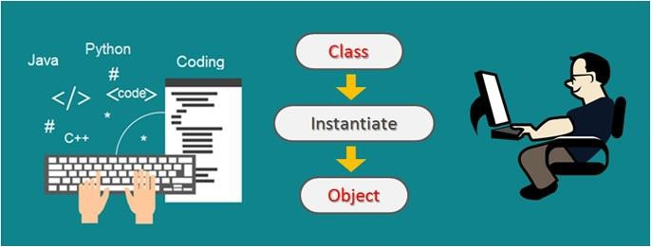
Pillar OOPs concepts in PHP
Class
A user-defined data type that consists of two entities: Data Members and Member Functions. It is the blueprint that is used to hold the objects along with their behavior and properties. In PHP, the class name should be the same as that of the file name with which it has saved the program.
www.senati.edu.pe

Slide 17
Conceptos básicos de programación orientada a objetos en PHP
Clase
Un tipo de datos definido por el usuario que consta de dos entidades: Miembros de Datos y Funciones Miembro. Es el plano que se utiliza para contener los objetos junto con su comportamiento y propiedades. En PHP, el nombre de la clase debe ser el mismo que el del nombre del archivo con el que ha guardado el programa.
www.senati.edu.pe

Slide 18
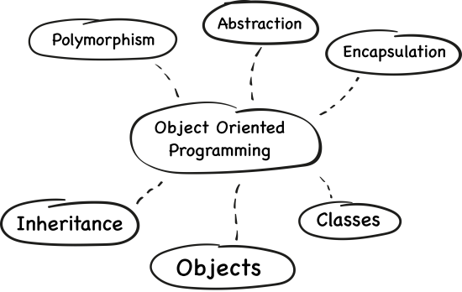
Data Members
The variables that can be of the
data type var in PHP. Data Members act as the data for the source code with which you can meddle around. Data members can have three types of visibility modes that decide the access permission of these members: private, protected, and public.
www.senati.edu.pe

Slide 19
Miembros de datos
Las variables que pueden ser deltipo de datos var en PHP. Los Miembros de Datos actúan como los datos del código fuente con los que usted puede entrometerse. Los miembros de datos pueden tener tres tipos de modos de visibilidad que deciden el permiso de acceso de estos miembros: privado, protegido y público.
www.senati.edu.pe

Slide 20

Member Functions
Functions specifically created to access private
data members.
Objects
An instance that has its own behavior and property. It considers everything around you as an object with some of its attributes. For instance: a spaceship: It has properties like fuel, color, speed, material, etc. and it can have functions like launching_in_space, landing_on_a_planet, etc.
www.senati.edu.pe

Slide 21
Funciones de los miembros
Funciones creadas específicamente para acceder a privados.
Objetos
Una instancia que tiene su propio comportamiento y propiedades. Considera todo lo que le rodea como un objeto con algunos de sus atributos. Por ejemplo: una nave espacial: Tiene propiedades como combustible, color, velocidad, material, etc. y puede tener funciones como lanzar_en_el_espacio, aterrizar_en_un_planeta, etc.
www.senati.edu.pe

Slide 22
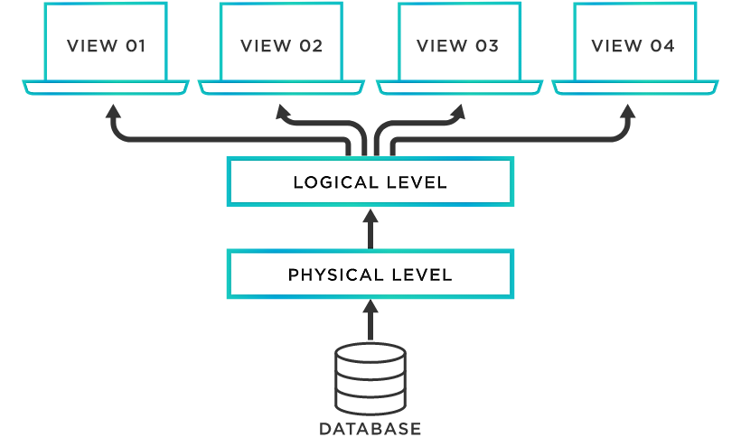
Data Abstraction
Abstraction is referred to the concept of giving access to only those details that are required to perform a specific task, giving no access to the
internal details of that task. For instance: to drive a car, you know how to move the handle, the clutch, the brakes. You don't have to be an expert on the inner workings, like the engine, clutch wiring, etc. This is known as Abstraction, you have only the basic knowledge to drive without including the inner mechanism of the vehicle.
www.senati.edu.pe

Slide 23
Abstracción de datos
La abstracción se refiere al concepto de dar acceso sólo a aquellos detalles que son necesarios para realizar una tarea específica, no dando acceso a los detalles internos de esa tarea. Por ejemplo: para conducir un coche, sabes mover la maneta, el embrague, los frenos. No tienes que ser un experto en el funcionamiento interno, como el motor, el cableado del embrague, etc. Esto se conoce como Abstracción, sólo tienes los conocimientos básicos para conducir sin incluir el mecanismo interno del vehículo.
www.senati.edu.pe

Slide 24
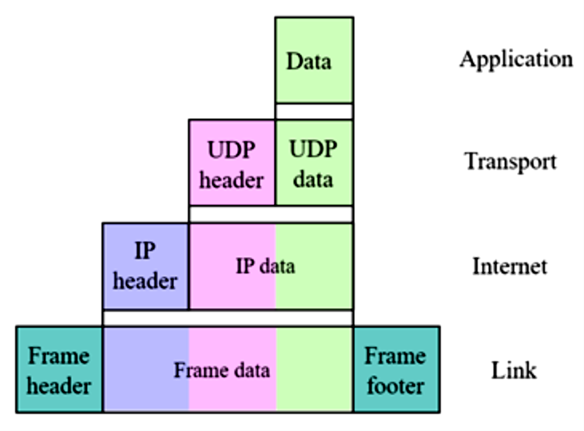
Data Encapsulation
The way of binding both the data and the functions that get executed on the given data under a single roof. You do not have
permission to access the data directly. Create a member function, in order to manipulate or use that given data. This data is not visible to you, so it is safe from any kind of manipulation by an outsider. Data and its member functions are said to be encapsulated in a single cell.
www.senati.edu.pe

Slide 25
Encapsulación de datos
La forma de vincular tanto los datos como las funciones que se ejecutan en los datos dados bajo un mismo techo. No se tiene permiso para acceder a los datos directamente. Crear una función miembro, con el fin de manipular o utilizar los datos dados. Estos datos no son visibles para usted, por lo que están a salvo de cualquier tipo de manipulación por un extraño. Se dice que los datos y sus funciones miembro están encapsulados en una única celda.
www.senati.edu.pe

Slide 26
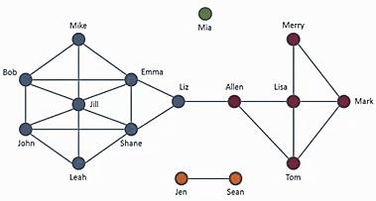
Modularity
The technique of dividing the program into subprograms or functions. Advantages:
It decreases the complex nature of the article.
It generates various well-structured documentation increasing the quality of the program.
www.senati.edu.pe

Slide 27
Modularidad
Técnica que consiste en dividir el programa en subprogramas o funciones.
Ventajas:
Disminuye la complejidad del artículo.
Genera diversa documentación bien estructurada aumentando la calidad del programa.
www.senati.edu.pe

Slide 28
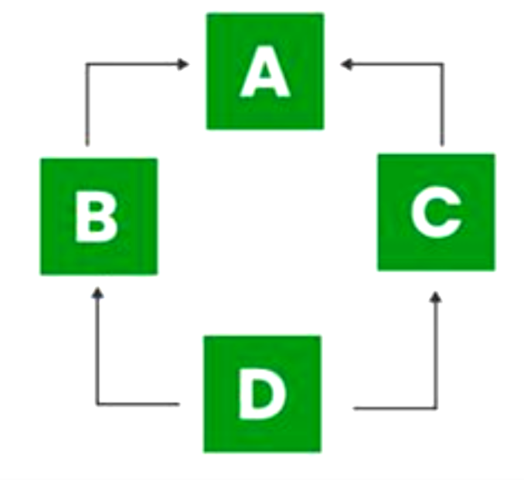
Inheritance
Inheritance in PHP has made it possible to use reusability as a tool to write clean and efficient programs. Inheritance in PHP is of 3 types:
Single Inheritance
Hierarchical Inheritance
Multilevel Inheritance
www.senati.edu.pe

Slide 29
Herencia
La herencia en PHP ha hecho posible el uso de la reusabilidad como herramienta para escribir programas limpios y eficientes.
La herencia en PHP es de 3 tipos:
Herencia Simple
Herencia Jerárquica
Herencia Multinivel
www.senati.edu.pe

Slide 30
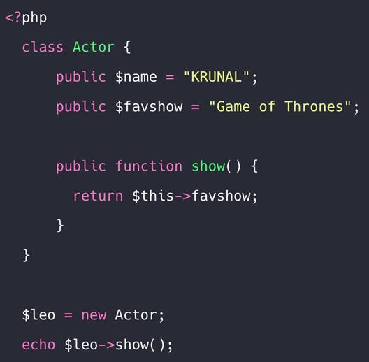
Defining PHP classes
You can define your own classes in PHP and declare required data members and the member functions in it using the following syntax:
// Boilerplate for a class in PHP
<?php
class Class_Name {
}
?>
www.senati.edu.pe

Slide 31
Definición de clases PHP
Puede definir sus propias clases en PHP y declarar los miembros de datos requeridos y las funciones miembro en ella usando la siguiente sintaxis:
// Boilerplate para una clase en PHP
<?phpclase Nombre_clase {
}
?>
www.senati.edu.pe

Slide 32
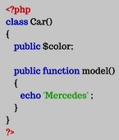
Creating Objects in PHP
Class is one of the most critical OOPs Concepts in PHP. A class can have any number of instances or objects. All the objects of a class will have access to all the data members and member functions of that class. To create an object of a class in PHP, the new keyword is used.
www.senati.edu.pe

Slide 33
Creación de Objetos en PHP
Class es uno de los Conceptos OOPs más críticos en PHP. Una clase puede tener cualquier número de instancias u objetos. Todos los objetos de una clase tendrán acceso a todos los miembros de datos y funciones miembro de esa clase. Para crear un objeto de una clase en PHP, se usa la palabra clave new.
www.senati.edu.pe

Slide 34
Quiz
PHP is an open-source language that is used for scripting developed by...
a. Ramses Lener b. Rasmus Lerdorf c. Ramos Lerdorf
The PHP language can run without having to execute it on a .
a. Mouse b. Keyboard c. Hard disk
PHP can be used to develop such as desktop and cross-platform .
a. Applications b. Appliance c. Apprehension
Class is one of the most OOPs Concepts in PHP.
a. Dynamic b. Appealing c. Applicable
d. Michel Barnier
d. Server
d. Appropriate
d. Critical
www.senati.edu.pe

Slide 35
Quiz
PHP es un lenguaje de código abierto que se utiliza para scripting desarrollado por...
a. Ramses Lener b. Rasmus Lerdorf c. Ramos Lerdorf d. Michel Barnier
2. El lenguaje PHP puede funcionar sin necesidad de ejecutarlo en un
a. Mouse b. Teclado c. Disco duro d. Servidor
3. PHP se puede utilizar para desarrollar _______ como de escritorio y multiplataforma ___________
a.Aplicaciones b. Dispositivo c. Aprehensión d Adecuado
4. Class es uno de los Conceptos más ______OOPs en PHP.
a. Dinámico b. Atractivo c. Aplicable d. Críticos
www.senati.edu.pe

Slide 36
Quiz
1. PHP is an open-source language that is used for scripting developed by...
a. Ramses Lener c. Ramos Lerdorf
d. Michel Barnier
b. Rasmus Lerdorf
2. The PHP language can run without having to execute it on a .
a. Mouse b. Keyboard c. Hard disk
d. Server
3. PHP can be used to develop such as desktop and cross-platform .
a. Applications
b. Appliance c. Apprehension
d. Appropriate
4. Class is one of the most OOPs Concepts in PHP.
a. Dynamic b. Appealing c. Applicable
d. Critical
www.senati.edu.pe

Slide 37
Conclusions
PHP is a flexible platform in terms of accessing member functions and variables. OOP in PHP alludes to a programming style having an association of the class, objects, and various components.
PHP is a server-side programming language used for web development. Object-oriented programming is a programming style that refers to the association of various components and revolves around the inheritance, polymorphism, encapsulation, and abstraction concepts.
OOP is programmed in such a way that the users can focus on the
object while developing the program and code, but not the procedure.
www.senati.edu.pe

Slide 38
Conclusions
PHP es una plataforma flexible en términos de acceso a funciones miembro y variables. OOP en PHP alude a un estilo de programación que tiene una asociación de la clase, objetos y diversos componentes.
PHP es un lenguaje de programación del lado del servidor utilizado para el desarrollo web. La programación orientada a objetos es un estilo de programación que se refiere a la asociación de varios componentes y gira en torno a los conceptos de herencia, polimorfismo, encapsulación y abstracción.
La programación orientada a objetos se realiza de forma que los usuarios puedan centrarse en el objeto mientras desarrollan el programa y el código, pero no en el procedimiento.
www.senati.edu.pe

